Slide 1

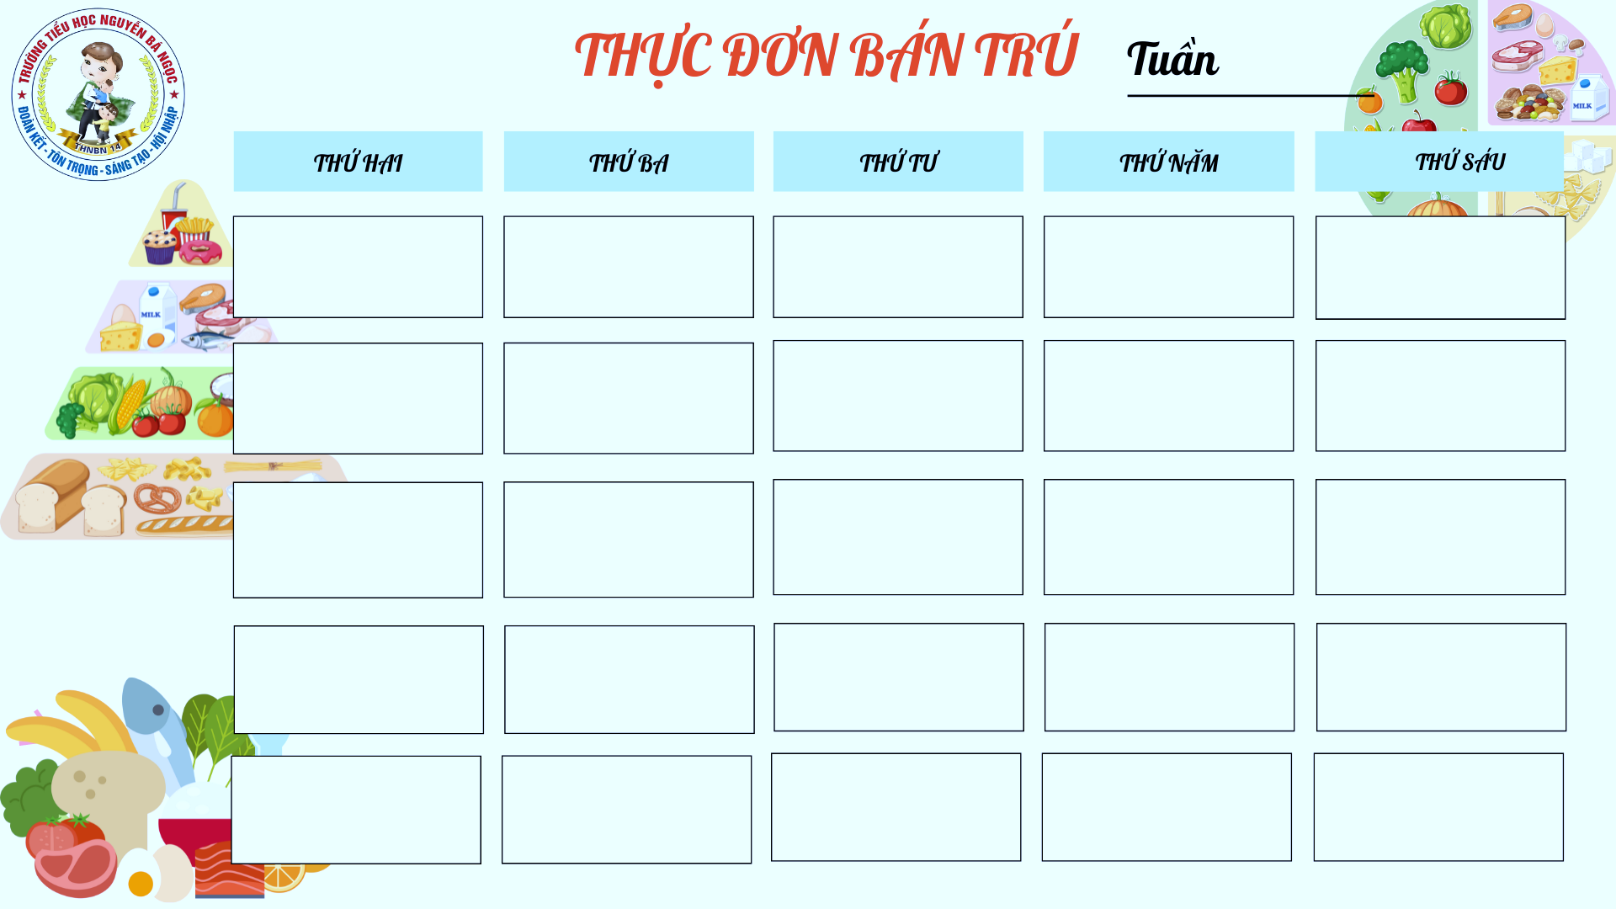
6 (13/10 – 17/10))
CƠM TRẮNG
CƠM TRẮNG
CƠM TRẮNG
CƠM TRẮNG
CƠM TRẮNG
BÒ SỐT VANG
THỊT KHO ĐẬU
GÀ CHIÊN
CHẢ LÁ LỐT
THỊT NƯỚNG
MUỐI VỪNG
MỌC RIM
THỊT BĂM
ĐẢO HÀNH
ĐẬU CHAO SÓC MẮM
TRỨNG XÀO
SU SU XÀO
BÍ XANH, CÀ RỐT XÀO
CỦ CẢI , CÀ RỐT XÀO
KHOAI TÂY XÀO
BÍ ĐỎ XÀO
CANH CỦ QUẢ NINH XƯƠNG
CANH DƯA CHUA NẤU THỊT
CANH BÍ XANH NẤU TÔM
CANH CẢI THẢO NẤU THỊT
CANH BÍ ĐỎ NẤU THỊT

